Slide 1
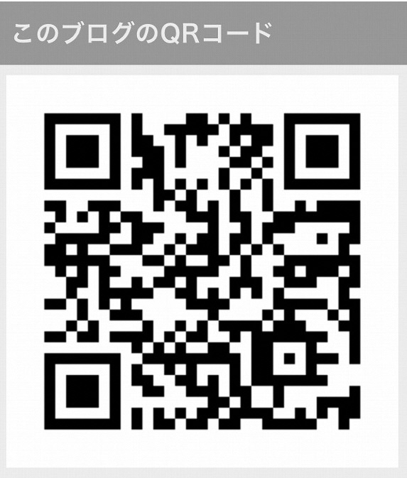
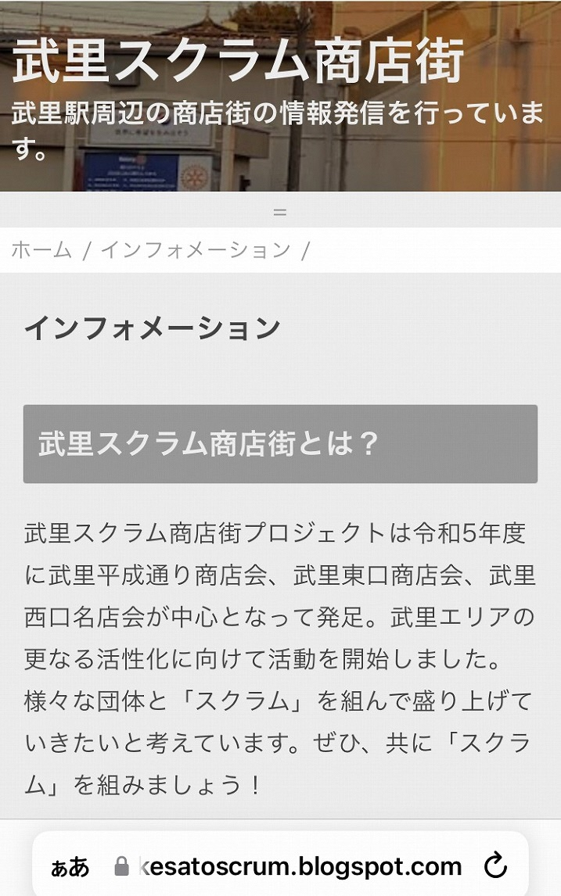
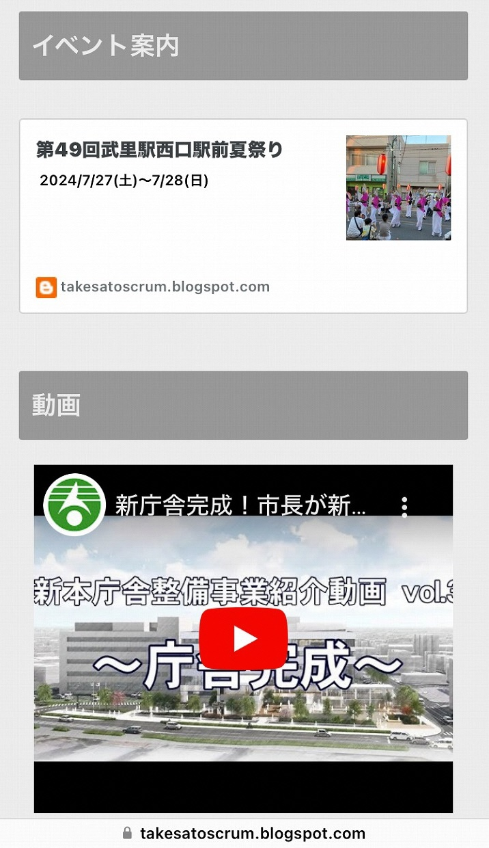
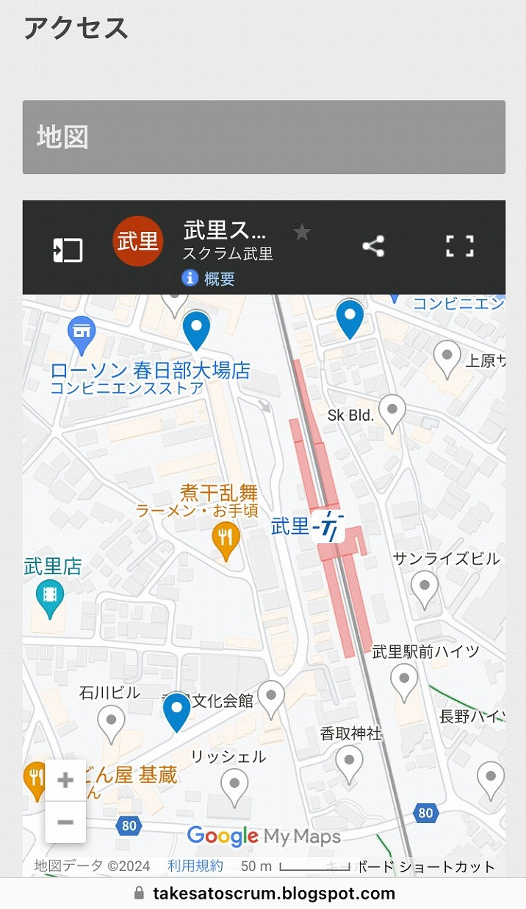
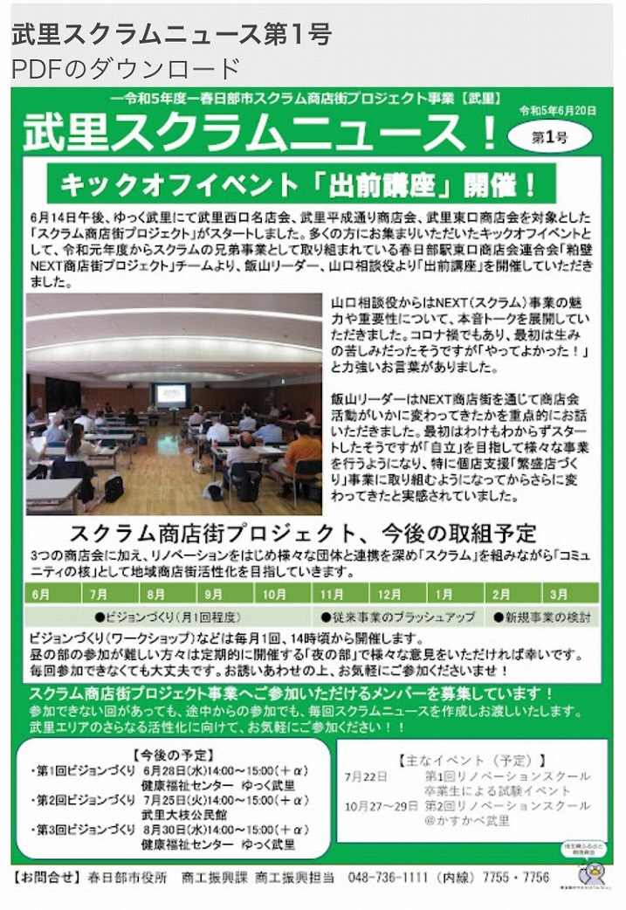
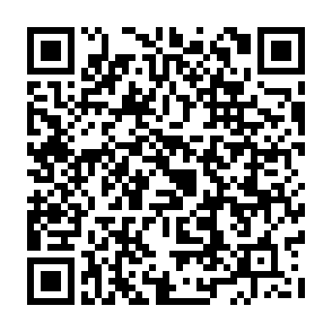
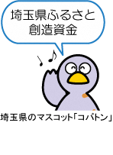
―令和5年度ー春日部市スクラム商店街プロジェクト事業【武里】
武里スクラムニュース！
令和6年3月●日
第9号
武里スクラム商店街ホームページ
（ブログ）制作快調！
https://takesatoscrum.blogspot.com/
様々なプロジェクトが同時進行中の武里駅周辺商店会エリア。武里の最新情報網羅を目指し、ホームページ（ブログ）を制作中です！
イベントだけでなく、新規オープン店舗紹介や動画、貸店舗情報、カレンダー、スクラムニュースバックナンバーなども随時アップ。
武里エリアのポータルサイトを目指します！
御礼と感謝
令和5年6月14日(水)「出前講座」からスタートした武里スクラム商店街プロジェクト。皆さまのご理解とご協力で順調に進んでいます。
令和6年度は5月中旬頃より本格始動を予定しています。全体ワークショップも開催します。ぜひご参加下さいませ！何卒よろしくお願い申し上げます。
令和６年度イベント速報(予定)！
4月吉日(土) 「第3回ハーモニーたけさと」
7月27日(土)・28日(日) 「第49回大場駅西口駅前自治会夏祭り」
12月7日(土)～1月19日(日) 「武里西口駅前イルミネーション」
「武里地区商店会連絡協議会」誕生へ
スクラム商店街プロジェクトの中核を担う平成通り商店会、東口商店会、西口名店会の3商店会が中心となり「情報の共有」と「自走」
に向けて始動を開始しました。
意見箱を開設いたしました！
武里エリアのさらなる活性化に向けて、皆さまのご意見やご提案をぜひお寄せください！
【お問合せ】春日部市役所 商工振興課 商工振興担当 048ｰ736-1111（内線）3554

